Slide 1
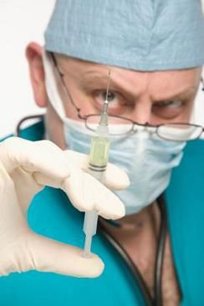
Impfreaktionen
Impfnebenwirkungen
„Impfschäden“
Doz. Dr. Ursula Hollenstein
FÄ für Infektionen und Tropenmedizin
Traveldoc, Wien

Slide 2
Kein Impfstoff kann - trotz intensiver Überwachung und Qualitätssicherung in Herstellung, Zulassung und Anwendung - vollständig nebenwirkungsfrei sein.

Slide 3
Gastrointestinale Risiken
Die gleichzeitige Anwendung von Ibuprofen mit anderen NSAIDs einschließlich selektiver Cyclooxygenase-2-Hemmer ist zu vermeiden.
Ältere Patienten: Ältere Patienten haben eine erhöhte Häufigkeit von NSAID-NEBENWIRKUNGEN, insbesondere von gastrointestinalen Blutungen und Perforationen, die tödlich verlaufen können (siehe Abschnitt 4.8).
Gastrointestinale Blutung/Ulkus/Perforation: Gastrointestinale Blutungen, Ulzerationen und Perforationen, die tödlich verlaufen können, wurden im Zusammenhang mit allen NSAIDs gemeldet; sie können jederzeit während der Therapie auftreten, mit Warnsymptomen oder auch ohne Warnsymptome und mit oder ohne schwerwiegenden gastrointestinalen Ereignissen in der Anamnese.
Das Risiko gastrointestinaler Blutungen, Ulzerationen und Perforationen ist höher mit steigender NSAID-Dosis, bei Patienten mit Ulkusanamnese, insbesondere mit Komplikationen wie Blutung oder Perforation (siehe Abschnitt 4.3) und bei älteren Patienten. Diese Patienten sollten die Behandlung mit der niedrigsten verfügbaren Dosis beginnen. Für diese Patienten sollte eine Kombinationstherapie mit protektiven Substanzen (z. B. Misoprostol oder Protonenpumpeninhibitoren) in Betracht gezogen werden und auch für Patienten, die gleichzeitig mit niedrig dosierter Acetylsalicylsäure oder mit anderen Substanzen, die möglicherweise das gastrointestinale Risiko erhöhen, behandelt werden (siehe unten und Abschnitt 4.5).
Patienten mit gastrointestinaler Toxizität in der Anamnese, insbesondere wenn sie älter sind, sollten jedes ungewöhnliche abdominale Symptom (insbesondere gastrointestinale Blutung) melden; dies gilt in besonderem Maße für die Anfangsphase der Therapie.
Vorsicht ist geboten bei Patienten, die gleichzeitig Arzneimittel erhalten, die das Risiko für
Ulzera oder Blutungen erhöhen können, wie z. B. orale Kortikosteroide, Antikoagulanzien wie
Warfarin, selektive Serotonin-Wiederaufnahmehemmer oder
Thrombozytenaggregationshemmer wie Acetylsalicylsäure (siehe Abschnitt 4.5).
Falls bei Patienten unter Behandlung mit Ibuprofen eine gastrointestinale Blutung oder Ulzeration auftritt, muss die Behandlung sofort abgebrochen werden.
NSAIDs sollten bei Patienten mit einer gastrointestinalen Erkrankung in der Anamnese (Colitis ulcerosa, Morbus Crohn) nur mit Vorsicht angewendet werden, da sich ihr Zustand verschlechtern kann (siehe Abschnitt 4.8).
Kardiovaskuläre und zerebrovaskuläre Risiken
Besondere Vorsicht (Rücksprache mit Arzt oder Apotheker) ist vor Beginn der Behandlung bei
Patienten mit Hypertonie und/oder Herzinsuffizienz in der Anamnese erforderlich, da Flüssigkeitsretention, Hypertonie und Ödeme in Verbindung mit NSAID-Therapie berichtet wurden.
Klinische Studien und epidemiologische Daten legen nahe, dass die Anwendung von Ibuprofen, insbesondere bei einer hohen Dosis (2400 mg täglich) und bei Langzeitbehandlung, möglicherweise mit einem geringfügig erhöhten Risiko von arteriellen thrombotischen Ereignissen (zum Beispiel Herzinfarkt oder Schlaganfall) verbunden ist. Daten aus epidemiologischen Studien zeigen jedoch nicht, dass niedrige Dosierungen von Ibuprofen (wie z.B.: ≤ 1200 mg/Tag) mit einem erhöhten Risiko einen

Slide 4
Myokardinfarkt zu erleiden, verbunden sind.
Hautreaktionen
Sehr selten wurden im Zusammenhang mit der Anwendung von NSAIDs schwere, manchmal tödlich verlaufende Hautreaktionen, einschließlich exfoliativer Dermatitis, Stevens-JohnsonSyndrom und toxischer epidermaler Nekrolyse berichtet (siehe Abschnitt 4.8). Es scheint, dass die Patienten das höchste Risiko für diese Reaktionen früh im Therapieverlauf haben: der
Beginn der Reaktion trat in der Mehrzahl der Fälle innerhalb des ersten Behandlungsmonats ein. Ibuprofen sollte beim ersten Auftreten von Exanthem, Schleimhautläsionen oder bei jedem anderen Anzeichen von Überempfindlichkeit abgesetzt werden.
Vor allem Varizellen können Verursacher schwerwiegender Komplikationen von Haut- und
Weichteilinfektionen sein. Bis heute kann eine Mitwirkung von NSAIDs an der
Verschlechterung dieser Infektionen nicht ausgeschlossen werden. Deshalb ist es ratsam, die Anwendung von Ibuprofen bei Vorhandensein von Varizellen zu vermeiden.
Besondere Vorsicht ist erforderlich bei Patienten mit:
- systemischem Lupus erythematodes (SLE) und Mischkollagenosen (mixed connective tissue disease) (siehe Abschnitt 4.8)
- angeborener Störung des Porphyrinstoffwechsels (z.B. akute intermittierende Porphyrie)
- eingeschränkter Nierenfunktion (da bei Patienten mit vorbestehender Nierenerkrankung eine akute Verschlechterung der Nierenfunktion eintreten kann)
- Dehydratation
- Leberfunktionsstörungen
- unmittelbar nach einem größeren chirurgischen Eingriff
- Heuschnupfen, nasalen Polypen, chronischer Nasenschleimhautschwellung oder chronischobstruktiven Atemwegserkrankungen, da für diese ein erhöhtes Risiko für das Auftreten allergischer Reaktionen besteht. Diese können als Asthma-Attacken (sogenanntes analgetisches Asthma), Quincke-Ödeme oder Urtikaria in Erscheinung treten.
- Allergien gegenüber anderen Substanzen, da unter Verwendung von Ibuprofen ratiopharm 2/4 % Sirup für Kinder ein erhöhtes Risiko für das Auftreten von Überempfindlichkeitsreaktionen besteht.
Weitere Informationen:
Sollte von ärztlicher Seite eine längerfristige Therapie mit Ibuprofen für erforderlich gehalten werden, sind regelmäßig die Leberwerte, die Nierenfunktion sowie das Blutbild zu kontrollieren.
Eine ausreichende Flüssigkeitszufuhr sollte während der Behandlung sichergestellt werden, um eine Dehydratation und eine möglicherweise assoziierte verstärkte Nierentoxizität von Ibuprofen zu vermeiden.
Ibuprofen kann vorübergehend die Funktion der Blutplättchen (Thrombozytenaggregation) hemmen. Deshalb sollten Patienten mit Koagulationsstörungen sorgfältig überwacht werden.
Bei längerem Gebrauch von Schmerzmitteln können Kopfschmerzen auftreten, die nicht durch erhöhte Dosen des Arzneimittels behandelt werden dürfen.

Slide 5
Unterscheidung
„normale“, erwartbare Reaktionen
  Lokal
  Systemisch
Darüber hinausgehende Impfnebenwirkungen
Notes:
Impfschadengesetz 1973

Slide 6
Kausalität
Verursacht durch Impfung
Verstärkt durch Impfung
  zB. Erster Fieberkrampf bei prädisponiertem Kind
Systematischer Fehler
  Bei Lagerung, Herstellung des Impfstoffs, beim Umgang damit oder der Verabreichung
Zufällige Zusammentreffen

Slide 7
Gemeldete Nebenwirkungen 1972-1999 (D)
Notes:
Verteilung anerkannter Impfkomplikationen 1972-1999 Deutschland

Slide 8
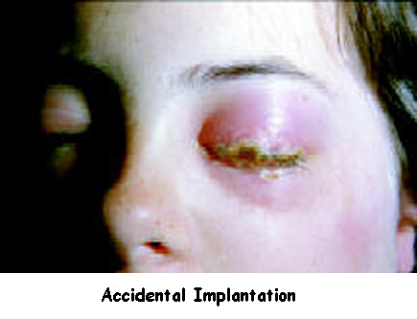
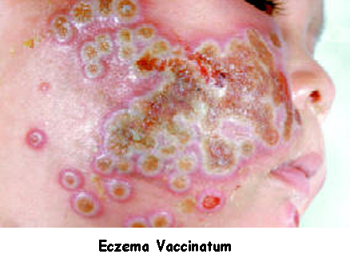
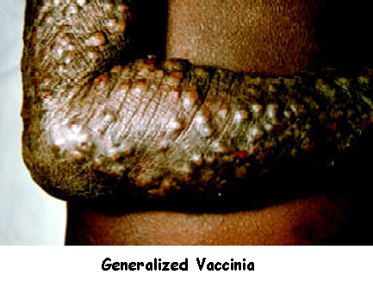
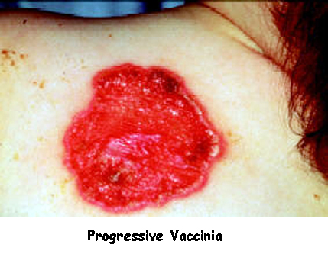

Slide 9
Reaktionen an der Impfstelle
Rötung, Überwärmung, Schwellung, Schmerz
Knötchen, Zysten, Granulome
Abszess
Allergische Reaktionen an der Stichstelle

Slide 10
Systemische Reaktionen
Allergische Reaktionen
Funktionelle Kreislaufstörungen
Allgemeine systemische Reaktionen

Slide 11
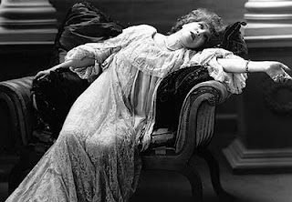

Slide 12
Systemische Reaktionen
Fieber
Kopf- und Gliederschmerzen,
Mattigkeit, Unwohlsein
Übelkeit
Schwellung der regionalen Lymphknoten
„Impfkrankheit“ bei Lebendimpfstoffen
  Leichte Schwellung der Ohrspeicheldrüse (Mumps)
  Masern- oder Windpocken-artiger Hautausschlag
  Kurzzeitige Gelenksschmerzen (Röteln)

Slide 13
Spezielle pädiatrische Probleme
Fieberkrämpfe
Krampfanfälle

Slide 14
Fieber und Fieberkrämpfe
Leichtes Fieber bei Kindern häufig bis sehr häufig
  Bei Totimpfstoffen meist 1-2 Tage nach Impfung
  Bei Lebendimpfstoffen 4-10 Tage nach Impfung
Gelegentlich hohes Fieber (>39,5°) +/- Fieberkrämpfe bei den modernen Kombinationsimpfstoffen
Wiederholungsrisiko etwa 30%
Bleibende Schäden sind nicht belegt
Risiko, später ein Krampfleiden zu entwickeln, ist nicht erhöht!

Slide 15
Krampfanfälle
4% aller Kinder unter 6 Jahren erleiden eine spontanen Krampfanfall (unabhängig von Impfung)
  20% davon im ersten
  50% davon im zweiten Lebensjahr
  → zeitliches Zusammentreffen Anfall – Impfung relativ wahrscheinlich
Müssen immer abgeklärt werden

Slide 16
Neurologische Komplikationen
Encephalitis, Meningitis
Guillain-Barré Syndrom

Slide 17
Enzephalitis, Myelitis, Meningitis
Müssen immer abgeklärt werden, da infektiöse Ursache viel wahrscheinlicher als Impfkomplikation!
Enzephalitis bei Maserninfektion: 1/1000 bis 1/2000
Enzephalitis nach Masernimpfung: <1/1 Mio
Meningitis nach Mumpsinfektion: 1/10
Meningitis nach Mumpsimpfung:
  Mit altem Impfstamm ~1/6000
  Mit neuem Impfstamm nur mehr Einzelberichte
Notes:
Letalität der Masernenzephalitis: 20-30%
10% aller Masernfälle habe Otitis media oder Bronchopneumonie
Letalität einer relativ rezenten Epidemie in den NL: 1/1000
Komplikationsrate steigt mit dem Alter: von 6,6 % beim Kleinkind auf über 20% beim Erwachsenen

Slide 18
Guillain-Barré Syndrom
Nerven/Nervenwurzelentzündung
aufsteigende Lähmungen
Ausprägung sehr variabel: von kaum merkbaren Schwächen bis zu ausgeprägten Lähmungen großer Körperpartien
Gefahr: Lähmung der Atemmuskulatur
Ursache unklar, Autoimmunprozesse vermutet
Auslöser oft Infektionen des Respirations- oder GI-Traktes (Campylobacter, CMV, EBV, Varicellen)

Slide 19
Guillain-Barré Syndrom
Zusammenhang mit einer Impfung möglich, wenn die Symptome 1-8 Wochen nach der Impfstoffgabe auftreten
Ursächlichkeit extrem schwer zu belegen
1976 nach „Schweinegrippeimpfung“ (5-10 zusätzliche Fälle / Mio Impfdosen)
In den folgenden Jahren nie wieder klarer Zusammenhang beweisbar

Slide 20
Zusatzstoffe: Thiomersal
Ab ~1930 als Konservierungsmittel in Impfstoffen eingesetzt
Wirksames Spaltprodukt im Körper: Ethylquecksilber
Quecksilber und seine Verbindungen sind Nieren- und nerventoxisch
Ab den 1990er zunehmende Diskussionen um kumulative Toxizität durch Kinderimpfungen
Zusammenhang ließ sich nie beweisen, da er aber biologisch schlüssig ist, wurde Thiomersal sukzessive aus Impfstoffen entfernt.
Notes:
Verdacht beruht immer auf Daten von Methylquecksilber

Slide 21
Zusatzstoffe: Aluminium
Verwendet als Adjuvans, daher nicht leicht verzichtbar
wird mit Erkrankungen des zentralen Nervensystems (ALS und Alzheimer) in Verbindung gebracht sowie mit Autismus
Vergiftung bekannt bei Nierenversagen,
dabei werden Blutkonzentrationen von 300-500 µg/l gemessen (normal 5-7 µg/l).
  Bei i.m. Gabe steigt der Plasma-Al-spiegel max um 2 µg/l
  Gesamtkörpergehalt aus natürlichen Quellen 5-60 mg
  Summe aus 20 Impfungen: 0,2 mg
Notes:
Kleinkind 6 Monate, hat bisher in seinem Leben:
4 mg aus Impfstoffen
10 mg aus Muttermilch
40 mg aus Babynahrung
140 mg aus Sojabasis-Kindernahrung
Aufgenommen!
DES: dialysis encephalopathy syndrome
Product Amount of aluminum
Breast milk 0.01–0.05 mg/L
Cow’s milk-based infant formula 0.06–0.15 mg/L
Soy-based infant formula 0.46–0.93 mg/L
Prevnar vaccine 0.125 mg/dose
DTaP vaccine 0.17–0.625 mg/dose
HIB vaccine 0.225 mg/dose
Hep A vaccine 0.225–0.25 mg/dose
Hep B vaccine 0.25–0.5 mg/dose
DTaP/IPV/HIB vaccine 1.5 mg/dose

